Slide 1

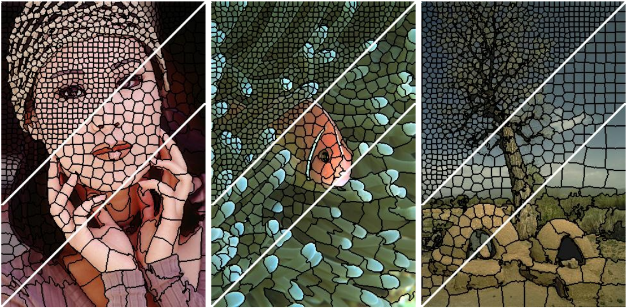
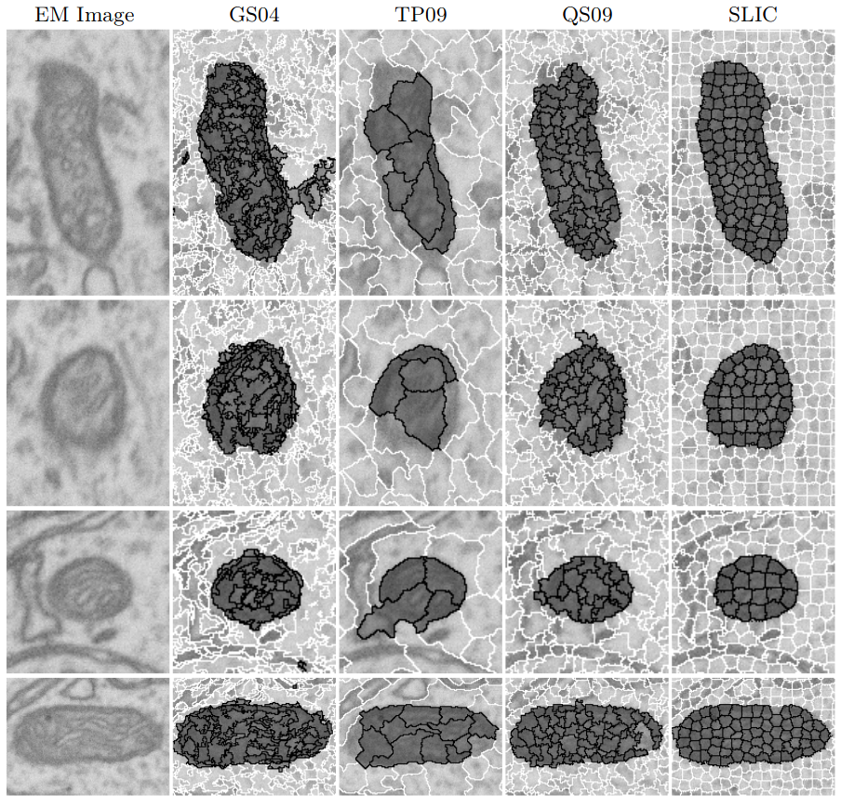
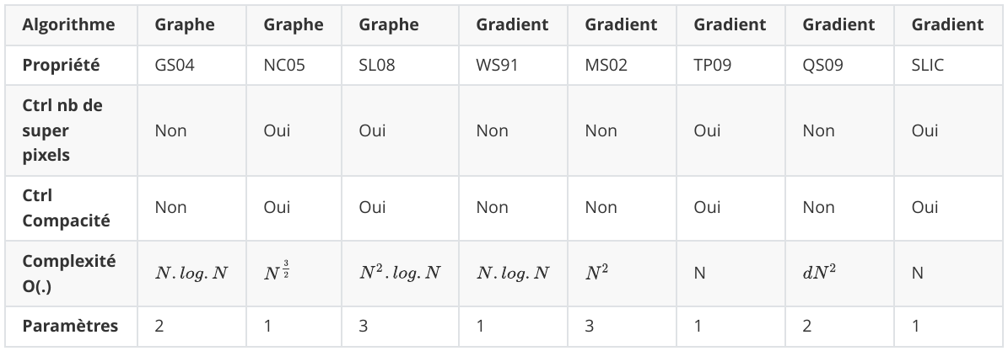
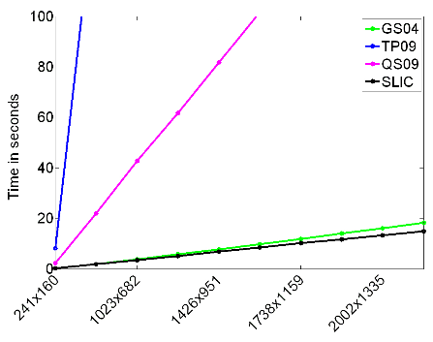
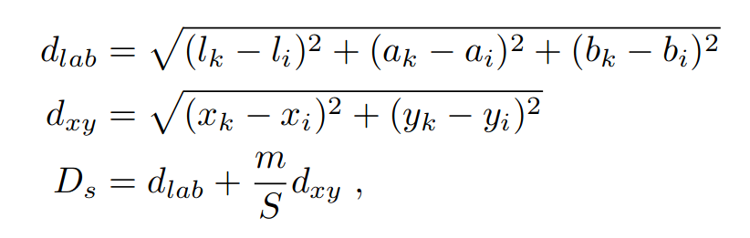
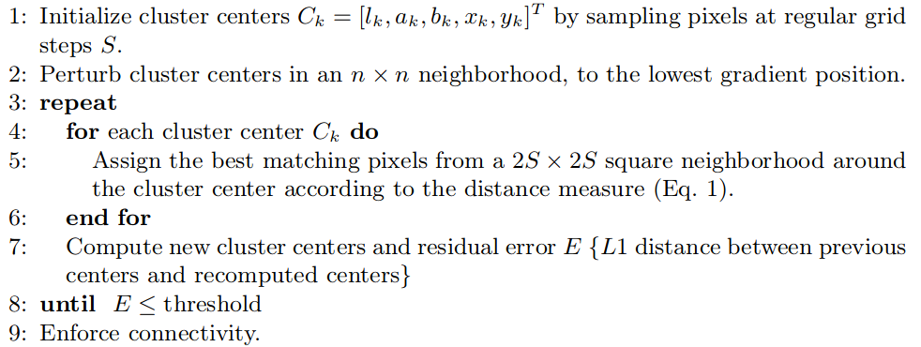
Méthode de segmentation d’image efficace à
l’aide de super pixels et de l’Algorithme SLIC
Odorico Thibault
1. Introduction
4. Résultats
Supers pixels :
- Regroupement de pixels similaires
- Enlèvent les redondances de l'image
- Réduisent grandement les éléments à traiter
- Sont pratiques pour la segmentation d'image
- Sont pratiques pour la localisation d'objets
Problème : la création de super pixels doit être efficace et donner une bonne segmentation pour pouvoir être utilisée dans des domaines tels que la vision par ordinateur.
.
2. Méthodes globales
Méthode par graphe
- Pixels : nœud du graphe
- Arêtes : pondérées proportionnellement à la similarité entre les pixels
- Segments : extraits en minimisant une fonction de coût sur le graphe
Méthode par gradient
- On part d’un ensemble de super-pixels uniformes
- On améliore les super-pixels de manière itératives
Les Algorithmes les plus efficaces sont en générale ceux qui utilisent la méthode par gradient, c’est le cas de la méthode SLIC.
(Ref 2.) Figure 2. Images segmentées avec l’algorithme SLIC avec différents niveaux de compacités.
(Ref. 2.) Figure 1. Comparatif des méthodes de segmentation par super pixels.
(Ref 2.) Figure 3. Comparaison d’une segmentation de cellules avec différents algorithmes super pixels
3. SLIC
Caractéristiques :
- Significativement plus efficace en segmentation et en temps d’exécution que les autres algorithmes
- Rassemblement des pixels en 5D (l, a, b, x, y)
- (l, a, b) Couleur CIELAB : Plus conforme à la perception des écarts de couleur par les humain (même pour des petites distances)
- (x, y) Position : Normalisé pour ne pas donner trop d'importance aux grande distances
Calcul de distances :
Algorithme :
(Ref 2.) Figure 4. Comparaison du temps d’exécution des algorithmes de segmentation.
5. Conclusion
(Ref. 2)
L’algorithme SLIC est au finale un très bon algorithme de segmentation d’image, il est plus efficace en terme d’exécution que ses prédécesseurs et dans beaucoup de cas il donne des résultats très satisfaisant en général supérieurs aux autres algorithmes comparés ici.
SLIC est le candidat idéal pour alléger la charge des algorithmes de visions par ordinateur. En effet SLIC permet à ses algorithmes de traiter un super pixels à la place de la totalité des pixels d’une image, de plus sa son temps d’exécution est parfait pour faire du traitement d’image en temps réel ce qui est nécessaire à la vision par ordinateur.
Il faudra tout de même noter que SLIC reste sensibles aux changements d'intensité et comme les autres algorithmes à des difficulté à s'attacher à des arêtes faibles, ce qui provoque de mauvais résultats sur des images contenant de l’herbe en premier plan avec des objets en arrières plan par exemple.
(Ref. 2)
Contact
Références
Odorico Thibault
Faculté des sciences
Email: odoricothibault@gmail.com
1. http://openaccess.thecvf.com/content_cvpr_2017/papers/Achanta_Superpixels_and_Polygons_CVPR_2017_paper.pdf
2. http://www.kev-smith.com/papers/SLIC_Superpixels.pdf
3. https://makina-corpus.com/blog/metier/2017/localisation-dun-objet-par-classification-de-superpixels
4 .http://vision.gel.ulaval.ca/~jflalonde/cours/4105/h17/tps/results/projet/111063028/index.html
5. https://medium.com/@darshita1405/superpixels-and-slic-6b2d8a6e4f08
6. https://en.wikipedia.org/wiki/CIELAB_color_space#Forward_transformation

